Slide 1

SDG’s in het onderwijs

Slide 2

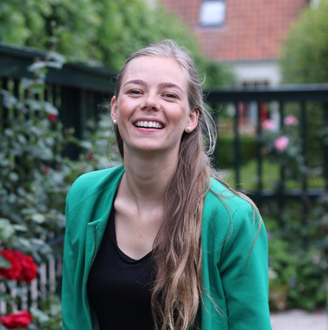
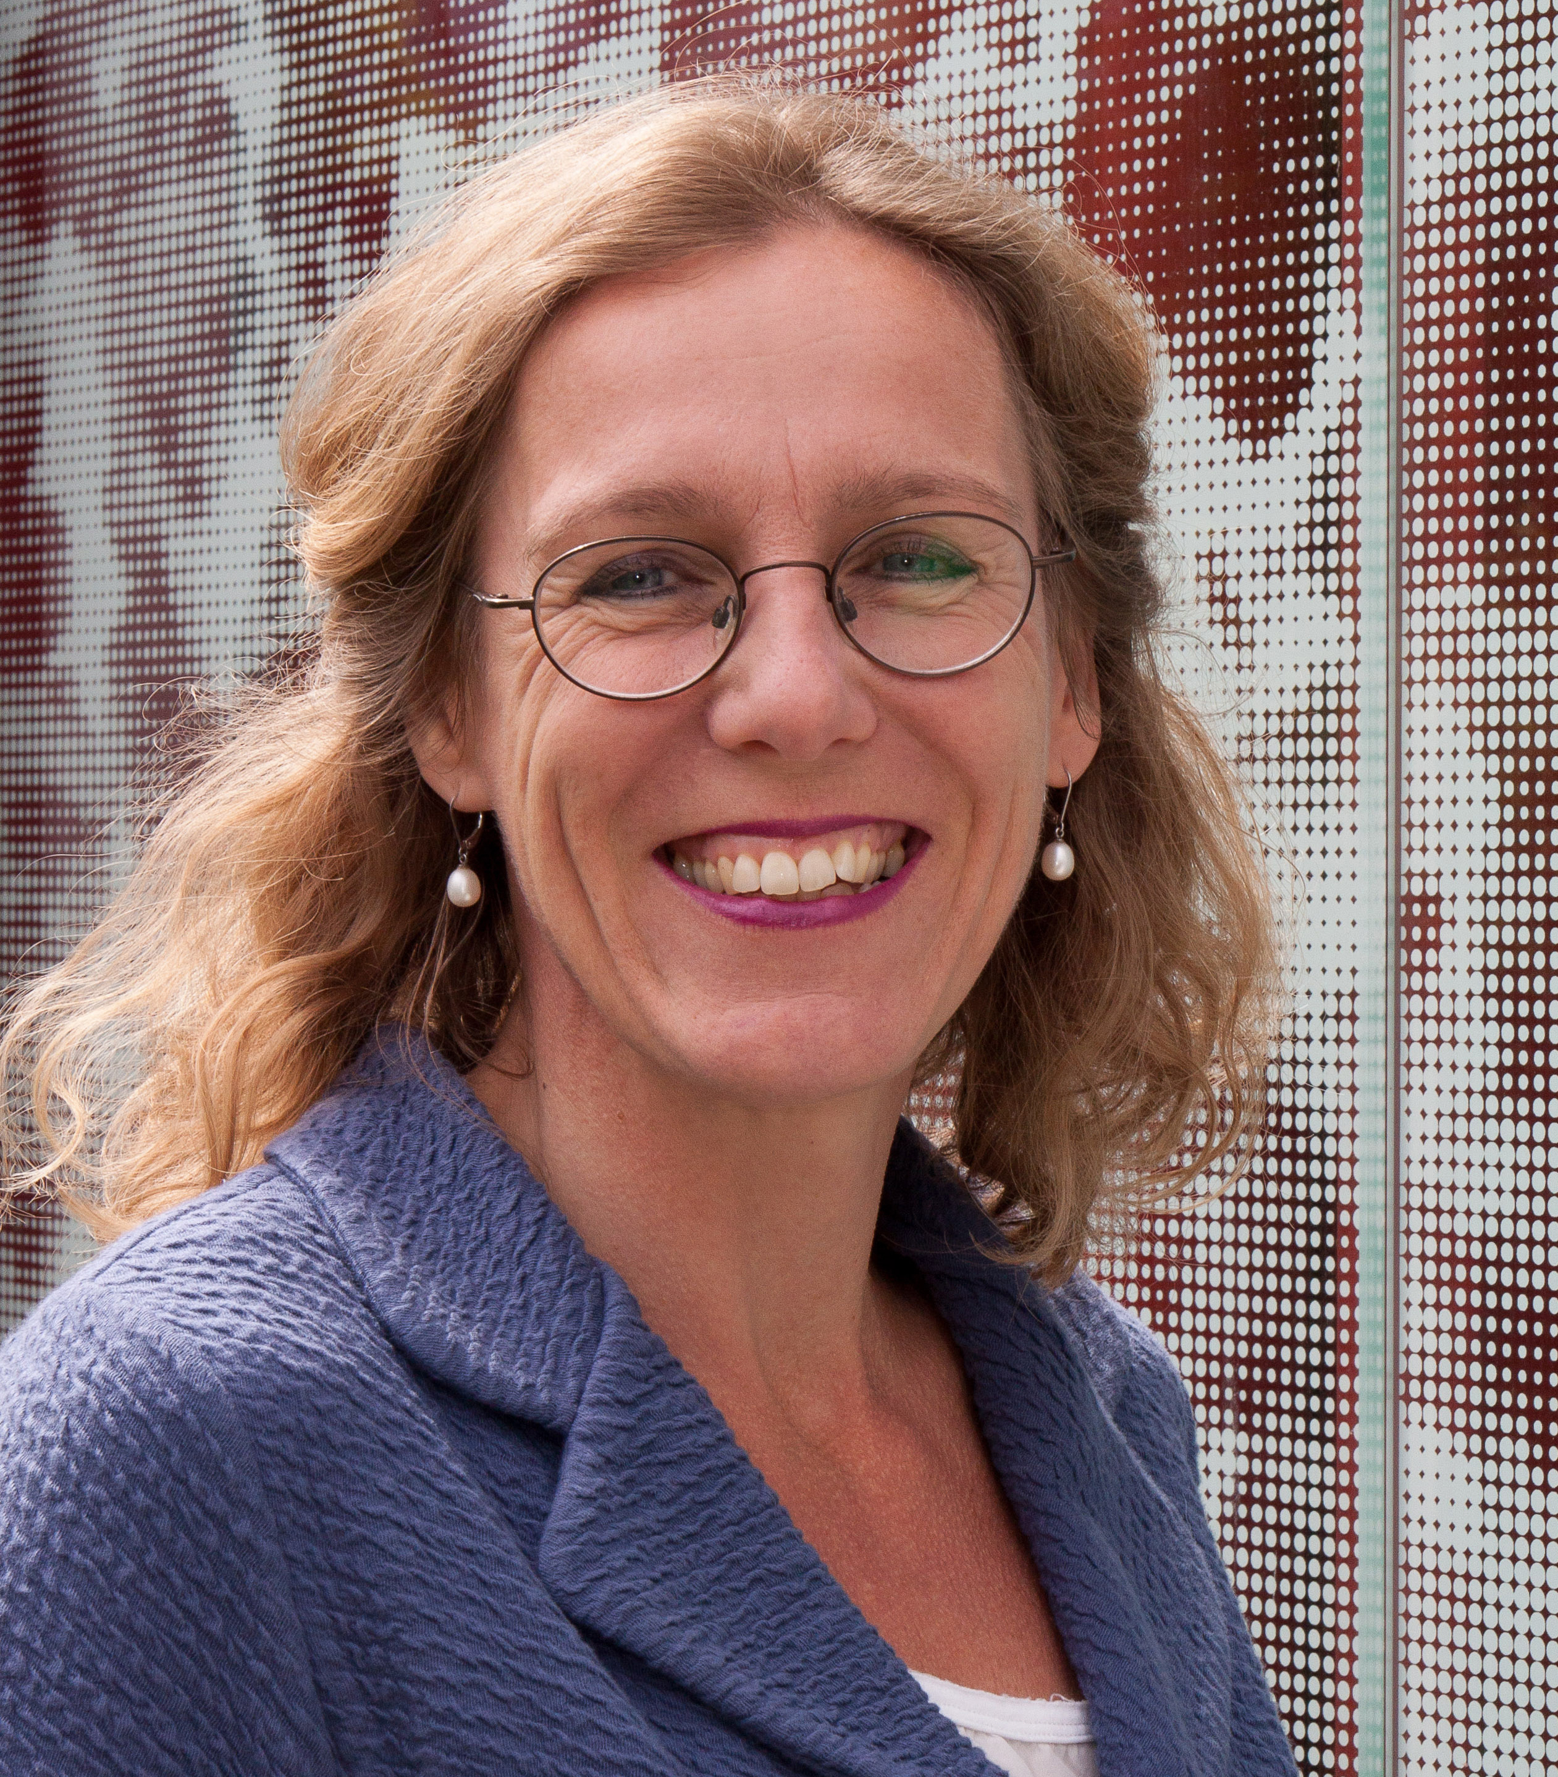
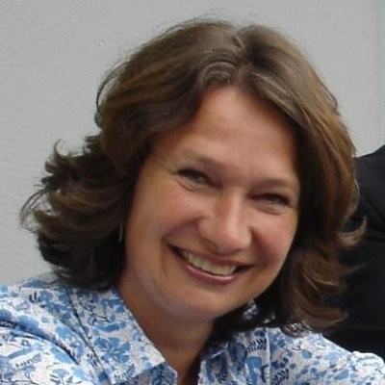
Joanne Boonstra
SDG docent
Antoinette Bos
Teamleider Entrance
Center of Expertise Energy
Janine Brons
Beleidsadviseur duurzaamheid

Slide 3
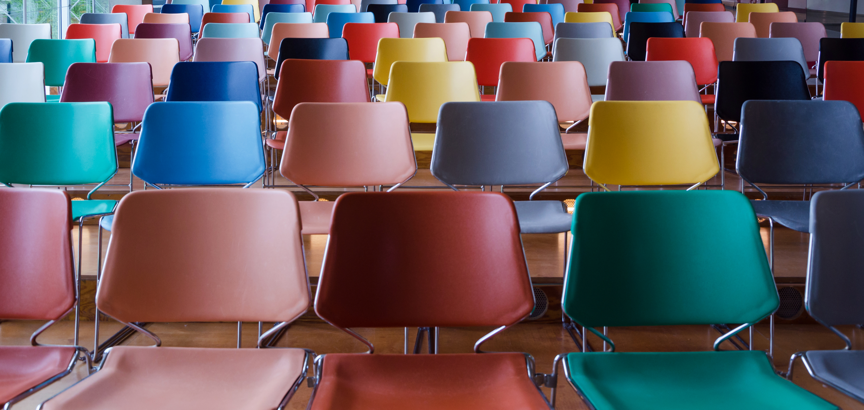

Even voorstellen….

Slide 4

Doel vandaag
Samen aan de slag met het verduurzamen van het hoger onderwijs!
Make a change!
Notes:
Laten zien hoe je gemakkelijk vanuit verschillende rollen in de organisatie een steentje bij kunt dragen en duurzaamheid kan integreren in het onderwijs. Zowel bottum-up als top-down, zowel als docent als student. We willen laten zien dat je samen verder kunt komen en laten inspiratievoorbeelden zien om de deelnemers te motiveren en inspireren om verder met het thema aan de slag te gaan: in die actie modus dus!

Slide 5


Slide 6
SDG’s?!
Sustainable Development Goals
17 doelen om de wereld een beter plek te maken in 2030
Agreed by the countries that are members of the United Nations (UN), including your countries
The goals are based on global input from organizations and indivuals
Global compass for challanges susch as poverty, education and climate change.

Slide 7
Wat zijn SDG’s?
Sustainable Development Goals, ook wel Duurzame Ontwikkelingsdoelen
17 doelen om van de wereld een betere plek te maken in 2030
Afgesproken door de landen die zijn aangesloten bij de Verenigde Naties (VN), waaronder Nederland.
De doelen kwamen er op basis van wereldwijde inbreng van organisaties en individuen
Mondiaal kompas voor uitdagingen als armoede, onderwijs en de klimaatcrisis.
De opvolgers van de Millenniumdoelen, die liepen van 2000 tot 2015

Slide 8
Meer info: www.sdgnederland.nl

Slide 9
SDG Quiz menti 55 66 30 80

Slide 10







Hebben de SDG’s betrekking op mij?
De SDG’s hebben betrekking op alle landen in de wereld
Ook in Nederland; denk aan de klimaatcrisis, de dalende biodiversiteit en genderongelijkheid
Door jouw keuzes en acties kan je dus wel degelijk bijdragen aan het behalen van de SDG’s, hier en in het buitenland.

Slide 11
Wat kan jij doen vanuit jouw rol?
Student, docent, lector, teamleider, beleidsadviseur.
Notes:
Dit bespreken we aan de hand van initiatieven en voorbeelden

Slide 12
SDG toolkit
Aan de slag met de SDG’s, inspirerende voorbeelden

Slide 13
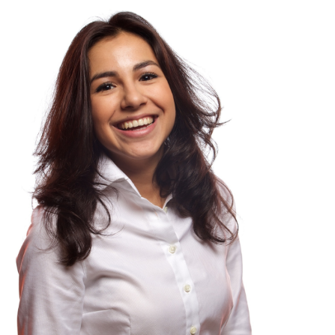

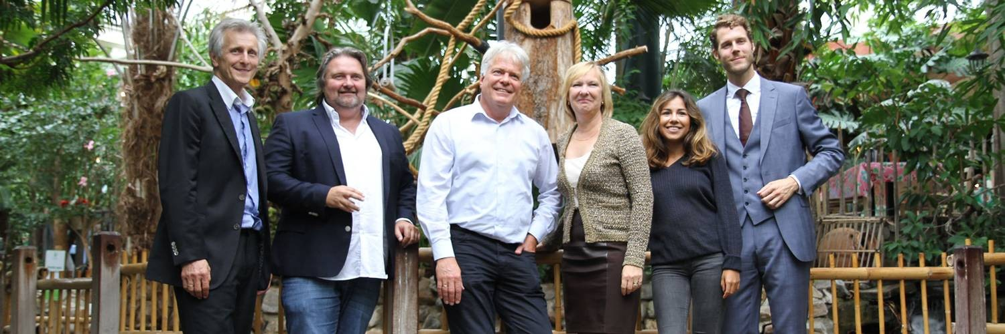
The GreenQuest 2017
De HG als eerste onderwijsinstelling
Maurits Groen, Ruud Koornstra, Jan van Betten, Marieke van der Werf, Talitha Muusse, Mark Beumer
Notes:
HAN3039_BRO_StrategischBeleidsplan-NL-Digi_A4_fc_14_KJ.pdf (hanze.nl)

Slide 14

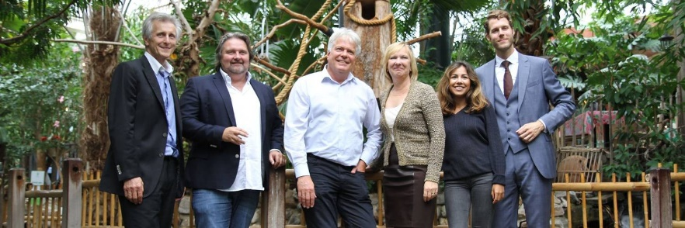


The GreenQuest
First school to participate
1. 0% waste
2. No more usage of natural gas in our buildings
3. Every student and alumnus is a green ambassador
4. Our employees are sustainable role models

Slide 15
GreenQuest doelen Hanzehogeschool
Technische doelstellingen
In 2025 heeft de Hanzehogeschool Groningen de gaskraan op 0 gezet.
In 2025 heeft de Hanzehogeschool Groningen 0% restafval.
Droomdoelstellingen
In 2025 is elke afgestudeerde student van de Hanzehogeschool Groningen een duurzame ambassadeur.
In 2025 is elke medewerker van de Hanzehogeschool Groningen een duurzaam en gezond rolmodel voor de studenten.
Notes:
Het Green Ambassador programma wordt nu gevormd rondom de 4 GQ doelstellingen en als bijdrage aan de SDG’s.

Slide 16
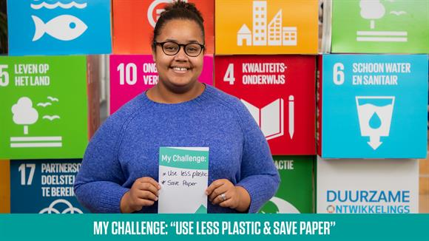
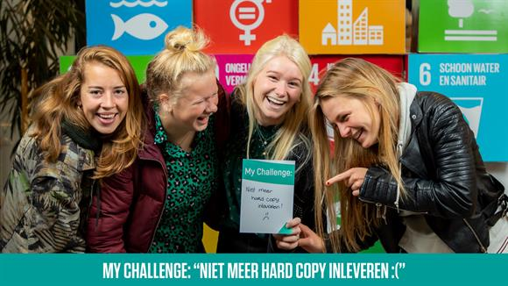
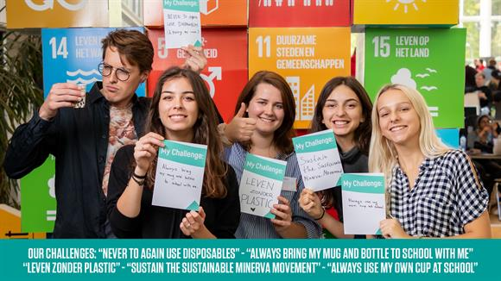
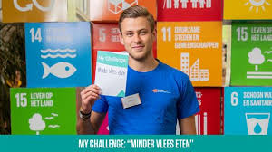
Green Ambassador Programma
Studenten blijken aanjagers voor SDG’s in het HBO
Notes:
Studenten blijken de grootste aanjagers voor de SDG’s. “Als jullie van ons groen ambassadeurs willen maken, dan adviseren wij jullie om dit in de context te plaatsen van de duurzaamheidsontwikkelingsdoelen van de Verenigde Naties: wij zetten ons in voor een betere wereld.

Slide 17
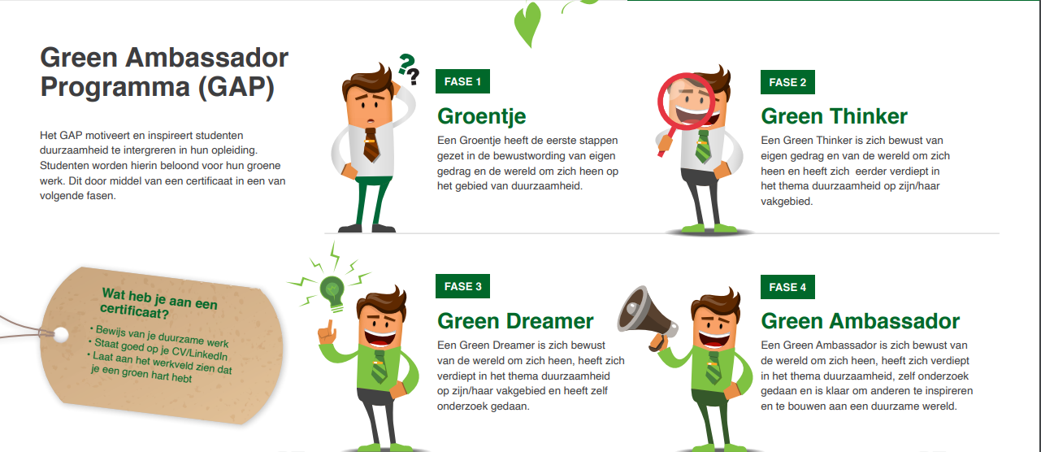

Slide 18
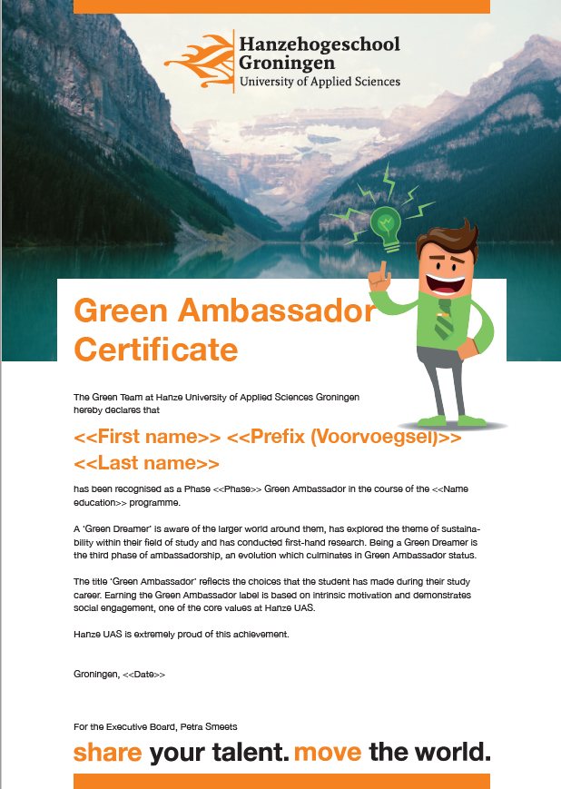
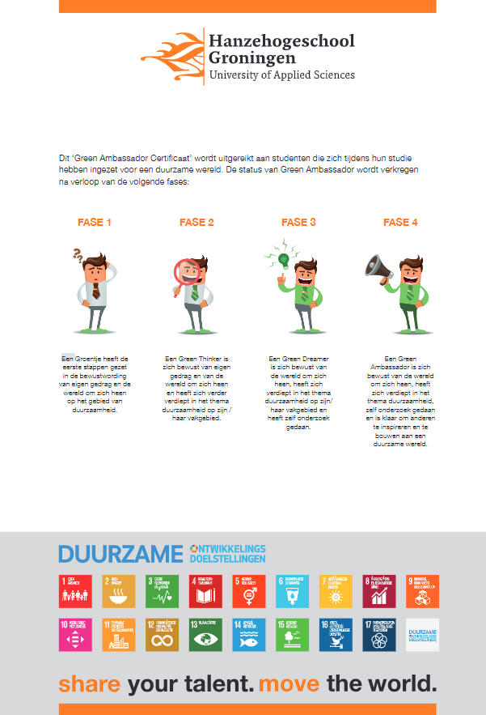
Certificaat

Slide 19





Groentje
Green Dreamer
Green Thinker
Green Ambassador
Notes:
Het porgramma heeft 4 fases. Na de laatste fase ben je een ambassadeur.

Slide 20
Groentje
Bewustwording en inspiratie
de student is geraakt door de niet-duurzame problematiek op onze aarde, is doordrongen van het idee dat hij of zij het verschil kan maken (“legacy achterlaten”) en wil het volgende jaar meer!
Notes:
1. Jaar 1: bewustwording en inspiratie. Resultaat: de student is geraakt door de niet-duurzame problematiek op onze aarde, is doordrongen van het idee dat hij of zij het verschil kan maken (“legacy achterlaten”) en wil het volgende jaar meer! Voorbeelden:
a. Ontwikkeling introductiecolleges
b. Bedrijven werven die willen meewerken aan bedrijfsbezoeken, bijvoorbeeld Tesla.
c. Met een VR-bril op niet duurzame situaties verkennen (door de olievelden lopen in Nigeria, in een kledingatelier werken tussen de kinderen in Bangladesh)
d. Duurzaamheidsroute gerealiseerd in jaar 1 Vastgoed & Makelaardij en SABC
e. Ontwikkeling en uitvoering Green Ambassador Programma voor 1e jaars studenten van Vastgoed & Makelaardij. Zie bijlage 1 voor het ontwerp en de resultaten tot dusver.

Slide 21
Green Thinker
Verdieping binnen de opleidingen op het eigen vakgebied
de student verkent duurzaamheid binnen het eigen vakgebied en gaat op zoek naar wat er allemaal gebeurt.
Notes:
2. Jaar 2: verdieping binnen de opleidingen op het eigen vakgebied. Resultaat: de student verkent duurzaamheid binnen het eigen vakgebied en gaat op zoek naar wat er allemaal gebeurt. Voorbeelden:
a. Opleiding Communicatie ontwerpt in opdracht van het Facilitair Bedrijf een media campagne en voert die uit (focus: de positieve boodschap van duurzaamheid).
b. Opleiding Facility Management laat studenten Ondernemerschap duurzame events bedenken en uitvoeren
c. Duurzaamheidsroute gerealiseerd in SABC

Slide 22
Green Dreamer
Verdieping en verbeelding hoe de toekomst er uit kan zien.
de student wordt nieuwsgierig en gaat zelf op onderzoek uit.
Notes:
3. Jaar 3: verdieping en verbeelding hoe de toekomst er uit kan zien. Resultaat: de student wordt nieuwsgierig en gaat zelf op onderzoek uit. Voorbeelden duurzame stage / onderzoek en minor.
a. Minor Duurzame Bedrijfsvoering gerealiseerd en open voor ieder.

Slide 23
Green Ambassador
Afstuderen op duurzaamheid
de student heeft eigen impact en leeft voor EN IS EEN ROLMODEL
Notes:
4. Jaar 4: afstuderen op duurzaamheid. Resultaat: de student heeft eigen impact en leeft voor EN IS EEN ROLMODEL. Voorbeelden: Papierloos afstuderen, Studentbetrokkenheid bij duurzaamheid, de fysieke omgeving. In kaart brengen vraag en aanbod, ook van extern. Website ontwikkelen, leren van bestaande sites, zoals http://greenblue.nl/, http://www.studentenvoormorgen.nl/ , https://www.studentenbureau.nl/. Een stagiair van IBK heeft de opdracht gekregen om in 2017-2018 een dergelijke site te creëren en uit te voeren www.duurzameimpact.nl

Slide 24

Green Quest 2017
Green Ambassador Program 2018
Strategisch Beleidsplan 2021-2026: 3, 4, 7,12 en 17
Integratie in onderwijs

Slide 25





Strategisch beleidsplan Hanze
Samen met partners met dezelfde idealen, wereldwijd, werken we aan vernieuwing en aan een leefbare toekomst. Onze studenten, medewerkers en partners delen dezelfde motivatie: een bijdrage leveren aan het oplossen van maatschappelijke vraagstukken.
Vier maatschappelijke opdrachten
Een leefbaar en duurzaam Noord-Nederland
Transitie naar een gezonde en actieve samenleving
Energietransitie en circulariteit, duurzaamheid met en voor iedereen
Digitale transformatie
We willen van betekenis zijn voor de wereld
Notes:
In een wederkerig proces worden we als Hanze beïnvloed door de vier maatschappelijke opdrachten en dragen we bij aan oplossingen. In die wederkerigheid zijn een Leven Lang Ontwikkelen, impact hebben samen met onze partners en inwoners én een wendbare organisatie belangrijke pijlers.

Slide 26
Inspiratievoorbeelden

Slide 27
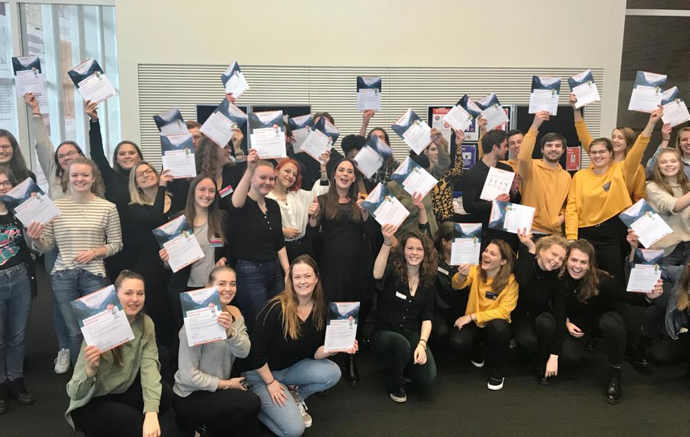
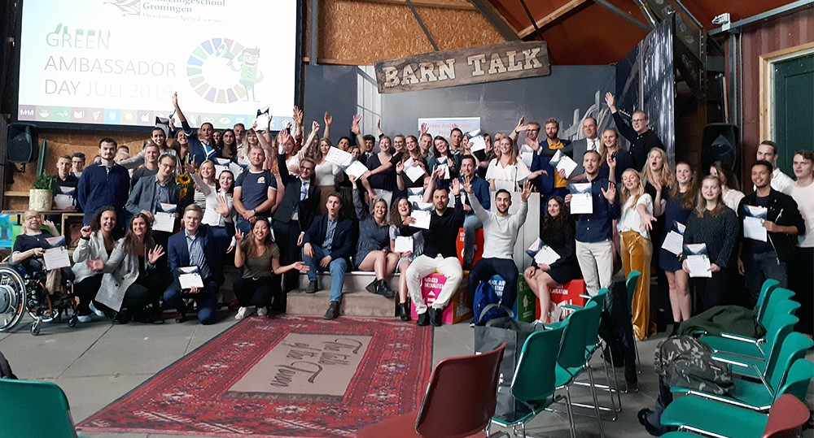
Green Ambassadors
https://www.hanze.nl/nld/organisatie/themas/duurzaamheid/organisatie/doelstellingen/elke-student-ambassadeur
https://youtu.be/R3qnQQiCbvo

Slide 28
IWP Klimaatadaptatie
​Hoe bereiken we een klimaatbestendige stad en regio?
https://vimeo.com/645155802
Notes:
Een prachtig voorbeeld van hoe Hanzehogeschool Groningen met bedrijfsvoering, docenten en studenten samen werken aan een van de GQ doelstellingen: zero waste.
Wat doen we met ons koffiedik???
Klik op de foto om de film te starten. 2:47 minuten

Slide 29


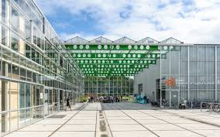


Betaalbare en duurzame energie
Notes:
SDG7 en de activiteiten die hierop al plaatsvinden binnen de HG. EnTrance, energie in onderwijs en onderzoek, klimaatadaptatieweek, deelname HG aan solar challenge in Australie. Jeroen van Brattinga is een van de groene ambassadeurs van de HG.

Slide 30
Notes:
Saxion zal op 1 maart 2021 haar eigen Green Ambassador Programma lanceren, naar inspiratie van de Hanze. In de klimaatweek is een eerste gezamenlijk project gedraaid: de kledingfabriek van de toekomst. In dit project werken Saxion en Hanze studenten samen aan het verbeteren van de fast fashion industry. De organisatie ligt in handen van Hanze Cultuur en Debat en Saxion levert experts vanuit haar Fashion & Textiles opleiding. Er doen 26 studenten mee van 12 opleidingen, van 2 instellingen. Multidisciplinair en geheel in eigen tijd > een mooi voorbeeld van de energie die op dit thema aangewakkerd kan worden. Het initiatief is ontstaan vanuit de Green Ambassador HUB van de Hanze: de plek waar rolmodellen en ambassadeurs zichtbaar worden gemaakt en waar duurzame initaitieven aan elkaar worden verbonden.

Slide 31
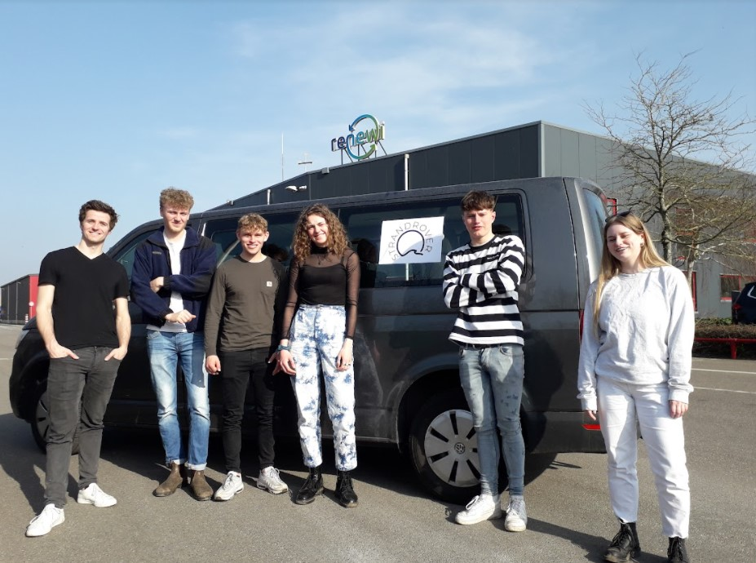

Voorbeeld 3
“De mooiste plek om je voetafdruk te verkleinen is langs de vloedlijn.”
Wij zijn team Strandrover. Een groep 4e-jaars studenten van de opleiding Industrieel Product Ontwerpen van de Hanzehogeschool Groningen. In het kader van het pre-graduation traject werken wij aan de ontwikkeling van een autonome strandrobot die kan worden ingezet om de Waddenstranden afvalvrij te houden. Het Strandrover-project wordt uitgevoerd door opeenvolgende groepen IPO studenten in samenwerking met studenten van andere opleidingen, uitgevoerd gedurende de komende twee jaar.
Notes:
IPO Project Strandrobot
In het vierde jaar van de opleiding IPO doen studenten voor hun pre-graduation opdracht in het vierde jaar een onderzoek naar een strandrobot die zwerfafval opruimt. De studenten trekken dit project geheel zelfstandig en de opdracht is als een generale repetitie voor hun afstuderen. Zij zijn de kwartiermakers van dit project.
Vanaf feb tot aan juli (nu) hebben deze studenten onderzoek gedaan naar wat er allemaal al aan informatie is en wat er mogelijk is op dit gebied. Zij gaan een voorstel opzetten voor twee tweedejaarsgroepen studenten van mechatronica. Vanaf september gaan zij namelijk parallel verder aan deze opdracht samen met een nieuwe groep van IPO. De opdracht wordt vanaf dat punt dan interdisciplinair. Het doel is om over anderhalf jaar een werkende prototype op het strand te laten rijden.

Slide 32
“De boodschap die ik graag wil uitdragen is; Kleine veranderingen hebben de potentie tot het hebben van een grote impact, begin bij jezelf en beter de wereld.”

Slide 33
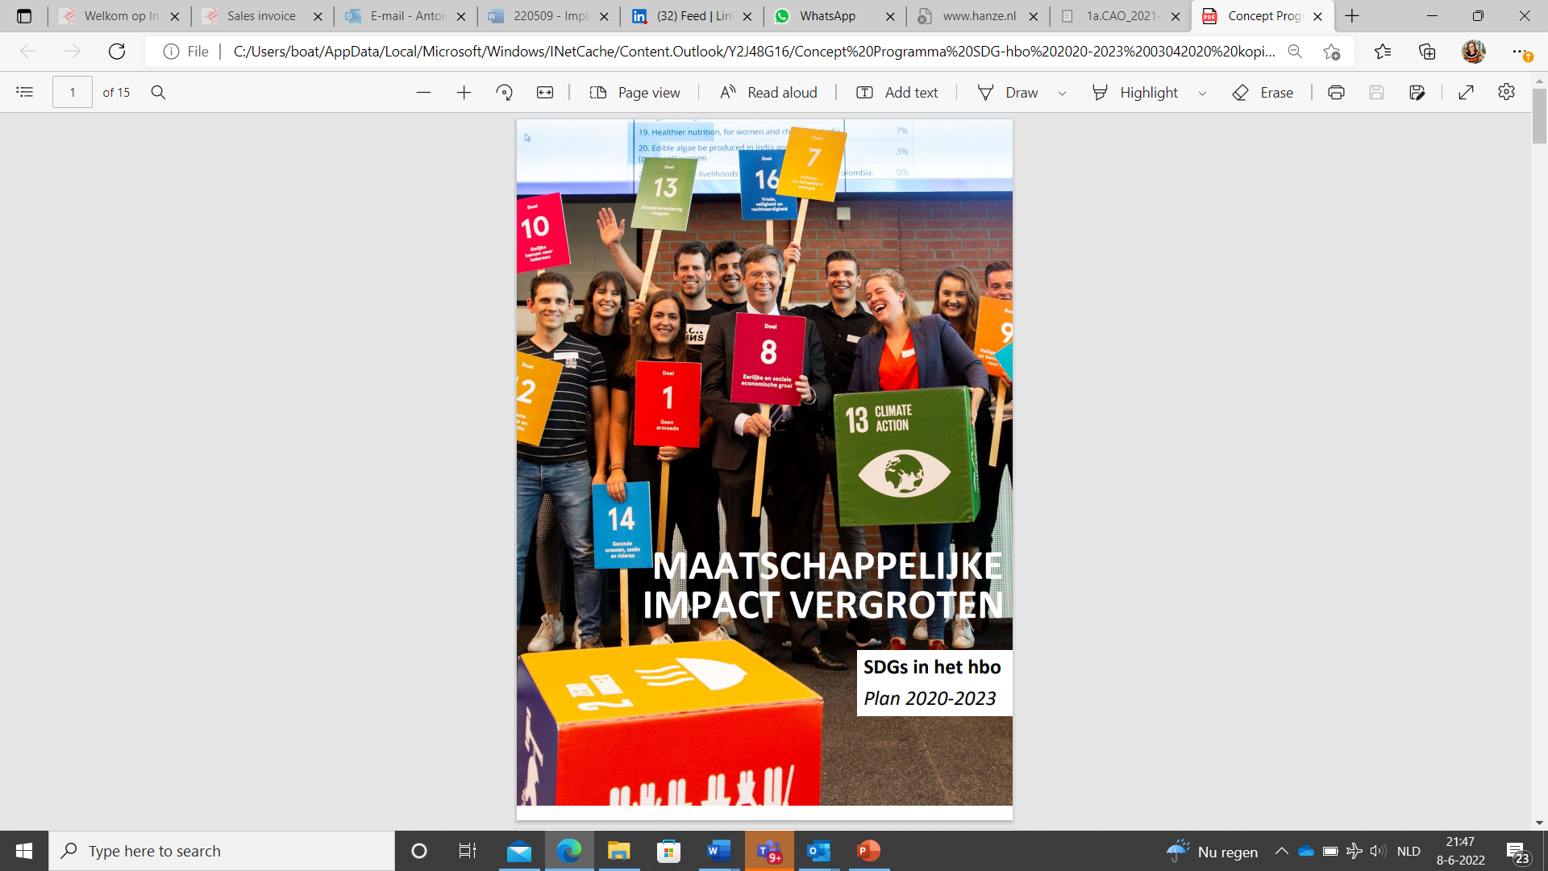
HBO-SDG coalitie
Notes:
In 2018 werd gestart met een eerste stap. Avans Hogeschool, HAS Hogeschool, Fontys Hogescholen, Hogeschool Saxion, Van Hall Larenstein, Hogeschool Utrecht, Hanzehogeschool en de Haagse Hogeschool ondertekenden in juni 2018 een intentieverklaring om de SDGs in de onderwijsprogramma’s te verwerken om zo studenten SDG-bekwaam te maken. Ook alle andere hogescholen en devoorzittervande Vereniging Hogescholen (VH) ondertekende het SDG Charter in mei 2019. Met als doel ervoor te zorgen dat alle studenten die met een diploma de arbeidsmarkt opgaan of gaan ondernemen, kennis hebben van de SDGs. En dat zij leren hoe deze toe te passen in de praktijk en te vertalen naar duurzame processen, werkwijzen, beleid en bedrijfsmodellen

Slide 34
Sdg coalitie actieplan
Status oktober 2021

Slide 35
Tack 1: SDG Kennishub
Trekker Roelof Jousma.
Doel: Kennishub ondersteunt docenten en onderzoekers van Hbo-instellingen bij het ‘verduurzamen’ van onderwijsaanbod en onderzoeksprogramma’s
Status:
  We weten wat we willen doen
  We hebben voldoende deelnemers, maar onvoldoende tijd/beschikbaarheid per deelnemer
  We stellen al werkenderwijs plannen bij om sneller te gaan (voorlopig streven we niet naar certificaat)
  We gaan uitzoeken welke ‘train-de-trainer’ opleidingen al lopen of gaan lopen binnen de Hogescholen
  We bereiden pilot voor om ‘train-de-trainer’ opleiding te gaan geven en hiervan te leren, eerst gericht op docenten

Slide 36

Tack 1: Communicatie en activatie
‘Trekkers’:
  SDG Nederland: Ivy de Bruin
  VH: Esther Punte
  Vacature hogescholen
Doel: Door op een strategische wijze te communiceren zorgen we ervoor dat mensen duidelijk voor ogen hebben waarom SDG’s belangrijk zijn voor de hbo-instellingen en wat we de komende jaren gaan ondernemen
Status:
  SDG Nederland: Zie communicatie op SDG Nederland
  VH: maar moeizaam om content te verzamelen
  Hogescholen: een groepje Marketing en communicatie mensen gaat in overleg. VH neemt deel vanwege wisselwerking

Slide 37
Track 3: Kennisontwikkeling SDG bekwaamheid
Consortium Competences for the SDGs
  Trrekker: Frans Melissen
  Opgestart. Volgende bijeenkomst in november
Accreditatie opleidingen met SDG perspectief / DHO- Hobéon
  Trekker: Marvin Leerdam
  Het resultaat van de track is dat het AISHE-kader omgezet is in SHE-kader. In het Sustainability in Higher Education (SHE)-kader zijn gebaseerd op de de SDG’s. Opleidingen op niveau 3 kunnen een bijzonder kenmerk duurzaamheid aanvragen bij NVAO. Dit kader is al toegepast bij een opleiding van Saxion. Binnenkort nulmeting obv het SHE-kader uitvoeren bij een aantal opleidingen van Stenden.
  Een volgende stap van deze track is: hoe zorg je ervoor dat duurzaamheid / SDG’s standaard opgenomen wordt in de reguliere accreditatie
  To do: Overdracht van deze track van Hobeon (in overleg) naar een te stellen vacature

Slide 38
Track 4: SDG’s on Stage
Doel: OnStage is een content- en stageplatform waar studenten, docenten en ondernemingen worden verbonden rond de Sustainable Developent Goals.
Status ongeveer 1/1/2020:
  Content items: Doel 400. Bereikt 287
  Bezoekers: Doel 25.000. Bereikt 20.000
  Stageplekken: Doel 500. Bereikt 392
  Studentprofielen. Doel 2.500. Resultaat 350
  Matches: Doel 250. Bereikt 11
Overdracht projectleiderschap van Change Inc (Emma Rotman) naar de VH.
Vacature projectleider VH voor OnStage staat open.
Oproep aan de hogescholen om partner te worden van SDG On Stage
Partner van SDG On Stage:
1. Avans Hogeschool (foundingpartner)
2. Fontys Hogescholen (foundingpartner)
3. Hogeschool Saxion (foundingpartner)
4. Hogeschool Utrecht
5. Hogeschool van Amsterdam
6. HAS Hogeschool
7. Hogeschool Windesheim
8. Haagse Hogeschool
9. Breda University of Applied Sciences
De partners € 4.000-€7.000

Slide 39
Track 5: Ontwikkelen van SDG in perspectief onderzoek
Geen trekker. Wel participanten
Doel: Op basis van de uitkomsten in de Monitor Brede Welvaart & Sustainable Development Goals, een rapport door het CBS, en in nauwe afstemming met SDG Nederland kijken we op welke SDG thema’s Nederland kan en moet accelereren. Op die thema’s bundelen we onze kennis in een aantal landelijke onderzoek labs. Het Kennis en Innovatieconvenant 2020-2023 zal tevens een leidraad zijn.
To do:
  Mooie voorbeelden het podium geven
  Europese subsidies vragen om SDG’s als perspectief te nemen
  Wat willen we? Denkkracht nodig

Slide 40
Track 6: Interdisciplinair SDG onderwijs
Doel: Hier komen goede voorbeelden, kennisuitwisseling samen. En worden labs en challenges ontwikkeld.
Status:
  Geen trekker, wel gebeurt er van alles, zoals
  Challenges: trekker Soapbox, 1e editie, awareness creeeren bij studenten
  Green Ambassador Programma bij Hanzehogeschool en Saxion
  Dag/week van de duurzaamheid: HU, Windesheim, HR
  SDG Action Day 24/9
To do:
  Mooie voorbeelden het podium geven
  Inventarisaties status?
  Wat willen we?

Slide 41
Track 7: Studenten beweging
Trekker vacature (interim Raisa Terveer)
Doel: Het bevorderen van het student ondernemerschap, activisme en creativiteit aangaande duurzame ontwikkeling. Elke hogeschool faciliteert actief de student bewegingen in hun hogescholen. In deze track worden ondersteunende materialen en advies geleverd om de studentbeweging en het SDGondernemerschap te versnellen.
In opstart met de Green Offices en ‘look alikes’.
Gestart in mei/juni 2021
Weinig opkomst. Weinig continuïteit in coördinatoren?

Slide 42


SDG docent-training
Onderwijs over
Duurzame ontwikkeling.
Onderwijs voor
duurzame ontwikkeling.
Onderwijs als
duurzame ontwikkeling.

Slide 43

Onderwijs over duurzame ontwikkeling
Onderwijs over duurzame ontwikkeling
Individuele bewustwording;
Individuele visieontwikkeling en verkenning.
Onderwijs voor duurzame ontwikkeling
Individuele ontwikkeling van onderwijs;
Individuele ontwikkeling van toetsing.
Onderwijs als duurzame ontwikkeling
Individuele ontwikkeling van waarden;
Groepsgerichte ontwikkeling van curriculum.

Slide 44
Meedenken of meedoen?

Slide 45
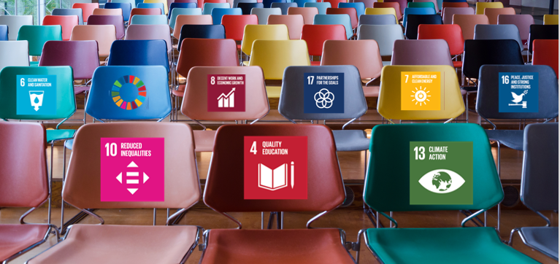
En nu jullie!
Aan de slag met de SDG’s

Slide 46
Aan de slag!
Wat zou jij graag willen veranderen?
Hoe kun je dit doen? Wat zijn je eerste stappen?

Slide 47
Resultaten sessie:
Studenten die iets zien in de praktijk en dat terugbrengen naar het onderwijs (voorbeeld van de operatiekamer → gebruik wegwerpmateriaal vervangen door uitwasbare materialen);
Bedrijfsvoering Hogescholen verbeteren: delen van kennis en monitoring + duurzaam gedrag stimuleren (door bijv. SDG Challenge);
Verbinding maken onderling: uitwisseling binnen de eigen instelling als je wilt werken aan duurzame ontwikkeling door middel van sessies en inspiratievoorbeelden blijven delen;
Maar ook de verbinding om de instelling heen: hoe krijg je het werkveld mee? Via afstuderen/onderzoek/challenges onderdelen in de beroepspraktijk integreren (een voorbeeld is de Kledingfabriek van de Toekomst waarbij verduurzamen van onderwijs en het werkveld samenkomt);
Begripsverwarring: concretiseren van de SDG agenda (het is meer dan alleen de klimaatdoelstellingen);
Onderzoek binnen het hbo verbreden en verdiepen op het thema duurzame ontwikkeling (misschien een SDG onderzoekschallenge?!);
Multidisciplinariteit: het koppelen van aandachtgebieden (voorbeeld: meer ruimte voor multidisciplinariteit zoals minoren, maar ook werken aan maatschappelijke thema’s en daar ruimte voor maken).

Slide 48

